Slide 1


„Promovarea culturii antreprenoriale in regiunile de dezvoltare Sud-Vest Oltenia si Bucuresti Ilfov”,
ID proiect 150319
Proiect cofinantat din Fondul Social European prin Programul Operational Sectorial Dezvoltarea Resurselor Umane 2007-2013. Investeste in oameni!
FONDUL SOCIAL EUROPEAN
Programul Operational Sectorial Dezvoltarea Resurselor Umane 2007-2013
Axa prioritara 3 “ „Cresterea adaptabilitatii lucratorilor si a intreprinderilor”
Domeniul major de interventie 3.1 “ Promovarea culturii antreprenoriale”
Contract nr.:POSDRU/176/3.1/S/150319
Titlul proiectului: “ Promovarea culturii antreprenoriale in regiunile de dezvoltare SudVest Oltenia si Bucuresti Ilfov”

Slide 2


Titlul proiectului: „Promovarea culturii antreprenoriale in regiunile de dezvoltare Sud-Vest Oltenia si Bucuresti Ilfov”
Finantat prin: Programul Operaţional Sectorial Dezvoltarea Resurselor Umane 2007-2013, Axa Prioritară 3 „Creşterea adaptabilităţii lucrătorilor şi a întreprinderilor” Domeniul Major de Intervenţie 3.1 „Promovarea culturii antreprenoriale”, „România Start-up”
Data de inceput a implementarii: 12.02.2015
Durata de implementare: 10 luni

Slide 3


Proiectul a fost depus prin intermediul unui consortiu format din 7 entitati, dupa cum urmeaza:
  Solicitant: ADR S-V Oltenia
  Parteneri:
1. ADR Bucuresti-Ilfov;
2. Universitatea din Craiova;
3. Universitatea din Bucuresti;
4. Universitatea “Titu Maiorescu” din Bucuresti;
5. Societate comerciala pentru cercetare, proiectare si productie de echipamente si instalatii de automatizare Sucursala IPA CIFATT Craiova;
6. Asociatia ProMehedinti.

Slide 4

Obiectivul general consta in promovarea culturii antreprenoriale si dezvoltarea cunostintelor, aptitudinilor, deprinderilor antreprenoriale si manageriale in randul a 448 de personae (studenti, masteranzi, tineri absolventi, intreprinzatori, persoane ce doresc sa initieze activitati independente, manageri si angajati din cadrul IMMurilor) din regiunile Sud-Vest Oltenia si Bucuresti – Ilfov, facilitand initierea de noi afaceri sau dezvoltarea afacerilor existente in scopul cresterii competitivitatii acestora pe piata.
Valoarea totala a proiectului este de 8.524.982,00 lei, din care valoarea Ajutorului Financiar Nerambursabil este de 8.354.482,36 lei, iar cofinantarea din partea beneficiarilor este de 170.499,64 lei.
Bugetul ADR S-V Oltenia in cadrul proiectului este in cuantum de 6.728.590,00 lei din care valoarea Ajutorului Financiar Nerambursabil este de 6.594.018,20 lei, iar cofinantarea din partea ADR S-V Oltenia este de 134.571,80 lei.

Slide 5


Activitatile proiectului :
A1. Managementul proiectului;
A2. Activitati de formare profesionala in vederea dezvoltarii si consolidarii noilor domenii de ocupare si antreprenoriat;
A.3. Campanii de informare si constientizare privind oportunitatile existente in vederea incurajarii antreprenoriatului;
A4. Dezvoltarea unei scheme de ajutoare si stimulente pentru sprijinirea demararii activitatilor unei afaceri, antreprenoriat si ocuparea pe cont propriu;
A5. Crearea a doua centre de sprijin pentru infiintarea afacerilor si dezvoltarea in implementarea proiectului a 3 centre de sprijin deja existente;
A6. Promovarea culturii antreprenoriale;
A7. Realizarea si diseminarea materialelor informative, promotionale si publicitare;
A8. Realizarea achizitiilor in cadrul proiectului in vederea indeplinirii activitatilor propuse.

Slide 6
Rezultatele anticipate ale proiectului
448 de persoane identificate, selectate si participante la cursuri de formare, din care 112 femei reprezentand 25%, minim 450 de suporturi curs;
448 de certificate de absolvire;
448 de subventii acordate;
2 conferinte regionale a cate 250 part/conferinta;
6 evenimente de informare a cate 50 de participanti/ev;
10 comunicate de presa;
4 anunturi radio;
1 metodologie de organizare a concursului de idei de afaceri;
Ghid metodologie schema minimis tiparit in 200 de exemplare;
minim 50 de planuri de afaceri selectate, 50 de planuri de afaceri monitorizate;
minim 100 de locuri de munca nou create;
10% beneficiari de cursuri de formare care initiaza noi afaceri;
2 centre de sprijin nou infiintate - 1 centru in regiunea SV Oltenia si 1 centru in Bucuresti Ilfov, dezvoltarea celor 3 centre de sprijin existente la nivelul regiunii SV Oltenia in jud. Gj, Mh, si Valcea;
minim 200 persoane consiliate;
Ghidul Antreprenorului tiparit in 500 de exemplare;
7 workshopuri pentru grupul tinta cu 65 particip/ workshop realizate in cele 2 regiuni de implementare ale proiectului;
4 workshopuri dedicate castigatorilor planurilor de afaceri;
1 anunt radio la nivel national.

Slide 7

Schema de minimis: Schema de ajutoare si stimulare pentru initierea de noi afaceri
Concursul de Planuri de Afaceri se desfășoară în cadrul Activității 4. Dezvoltarea schemei de ajutor și stimulente pentru sprijinirea demarării activităților unei afaceri, antreprenoriat și ocuparea pe cont propriu.
Grupul ţintă: persoane cu vârsta peste 18 de ani, care doresc să inițieze o activitate independentă.
Grupul țintă al proiectului include un număr de 448 de persoane, dintre care cel puțin 50% tineri înmatriculați în sistemul de învățământ universitar, iar restul, orice alte categorii sociale din regiunile Sud-Vest Oltenia și București-Ilfov. Din numărul total de persoane aparținând grupului țintă, cel puțin 25% (respectiv 112 persoane) vor fi femei.

Slide 8

Fiecare plan de afaceri selectat va fi finanţat prin acordarea unei subvenţii în cuantum de maxim 110.312 lei (aprox. 25.000 euro)
Valoarea totală a ajutorului de minimis care va fi acordat în cadrul prezentei scheme este de 5.515.600 lei.
Condiții de eligibilitate pentru beneficiarii finanțării nerambursabile:
(1) sunt legal constituite în România și își desfoară activitatea în România;
(2) nu sunt în stare de insolvență, nu au afacerile administrate de un judecător sindic,
nu au nici o restricție asupra activității comerciale;
(3) nu înregistrează datorii publice și și-au plătit la timp taxele;
(4) reprezentantul legal al întreprinderii nu a fost supus unei condamnări în ultimii 3 ani;
(5) reprezentantul legal al întreprinderii nu a fost condamnat pentru fraudă, corupție, implicare în
organizații criminale sau în alte activități ilegale, în detrimentul intereselor financiare ale Comunității Europene;

Slide 9


Condiții de eligibilitate pentru beneficiarii finanțării nerambursabile:
(6) reprezentantul legal al întreprinderii nu furnizează informații false;
(7) este direct responsabil de pregătirea și implementarea proiectului și nu acționează ca intermediar
pentru proiectul propus a fi finanțat;
(8) nu a fost subiectul unui ordin de recuperare în urma unei decizii anterioare a
Comisiei Europene privind declararea unui ajutor de stat ca fiind ilegal și incompatibil cu piața comună;
(9) valoarea totală a ajutoarelor de minimis de care a beneficiat întreprinderea unică pe o perioadă de 3 ani
consecutivi, cumulată cu valoarea alocării financiare acordate în conformitate cu prevederile prezentei
scheme, nu depășește echivalentul în lei a 200.000 Euro.

Slide 10


Domenii eligibile pentru prezenta schemă de minimis:
Turism și ecoturism;
Textile și pielărie;
Lemn și mobilă;
Industrii creative;
Industria auto și componente;
Tehnologia informațiilor și comunicațiilor;
Sănătate și produse farmaceutice;
Energie și management de mediu;
Bioeconomie (agricultură, silvicultură), biofarmaceutică și biotehnologii;
Procesarea alimentelor și a băuturilor.

Slide 11


Activități eligibile în cadrul schemei de ajutor de minimis:
1. Activități de formare profesională și asistență pentru crearea și consolidarea noilor întreprinderi;
2. Activități de formare profesională în vederea dezvoltării și consolidării noilor domenii de ocupare și
antreprenoriat;
3. Activități de asistență pentru crearea de afaceri și ocuparea pe cont propriu;
4. Înființarea și dezvoltarea de întreprinderi în scopul ocupării pe cont propriu.
Fiecare întreprindere finanțată în cadrul schemei de ajutor de minimis va trebui să asigure crearea a cel
puțin două (2) locuri de muncă.
Fiecare întreprindere beneficiară de sprijin în cadrul schemei de minimis are obligația de a menține locurile
de muncă nou create cel puțin 6 luni după finalizarea proiectului.

Slide 12
Cheltuieli eligibile
Taxe pentru înființarea de întreprinderi
Subvenții pentru înființarea de întreprinderi
Cheltuieli cu salariile personalului nou-angajat
Cheltuieli cu cazarea, transportul si diurna personalului întreprinderilor nou înființate
Materiale consumabile și materii prime aferente funcționării întreprinderilor
Utilităţi aferente funcționării întreprinderilor
Servicii de administrare a clădirilor aferente funcționării întreprinderilor
Servicii de întreţinere si reparare echipamente si mijloace de transport aferente funcționării întreprinderilor
Arhivare documente aferente funcționării întreprinderilor
Amortizare active aferente funcționării întreprinderilor
Cheltuieli financiare si juridice (notariale) aferente funcționării întreprinderilor
Conectare la reţele informatice aferente funcționării întreprinderilor
Cheltuieli de informare si publicitate aferente funcționării întreprinderilor
Cheltuieli de tip FEDR aferente funcționării întreprinderilor
Cheltuieli pentru derularea proiectului
Cheltuieli aferente activităţilor subcontractate (externalizate)
Taxe
Cheltuieli pentru închirieri si leasing, necesare derulării activităţilor proiectului

Slide 13

Pentru a fi eligibilă, o cheltuială trebuie să îndeplinească în mod cumulativ următoarele conditii:
• să fie efectiv plătită de către beneficiar de la data intrării în vigoare a contractului de finanţare sau de la data menţionata în contractul de finantare.
• să fie prevăzută în bugetul proiectului;
• să fie în conformitate cu principiile unui management financiar riguros, având în vedere utilizarea
eficientă a fondurilor şi un raport optim cost-eficienţă;
• să fie înregistrată în contabilitatea Beneficiarului, să fie identificabilă, verificabilă şi să fie dovedită
prin facturi, în conformitate cu prevederile legislaţiei naţionale, sau de alte documente contabile cu
valoare probatorie;
• să nu fi făcut obiectul altor finanţări publice;
• să fie în conformitate cu prevederile legislaţiei naţionale şi comunitare şi cu prevederile
contractului de finanţare;
• să fie menţionată în lista cheltuielilor eligibile prevăzută în Ghidul Solicitantului.

Slide 14
Planul de afaceri (în original şi 5 copii) va fi trimis într-un colet sigilat prin poştă recomandată,
curier, sau depus personal, la sediul ADR Sud Vest Oltenia (Craiova, Str, Teatrului nr.1).
Data limită de înregistrare a documentului la registratura ADR Sud Vest Oltenia este vineri,
8 mai 2015, ora 14.00.
Atenție!!!
• În elaborarea unui plan de afaceri, toate secţiunile prezentate în Anexa 1 sunt obligatorii.
• Planul de afaceri depus pentru a fi evaluat va avea în md obligatoriu structura din Anexa 1.
• Un plan de afaceri trebuie să fie clar pentru a fi parcurs cu uşurinţă de evaluatori.
• Planurile de Afaceri vor fi redactate în format electronic şi listate de către concurenţi.
• Planul de afaceri va fi realizat de fiecare concurent individual.
• Un beneficiar nu poate participa la Concurs decât cu un singur Plan de Afaceri

Slide 15
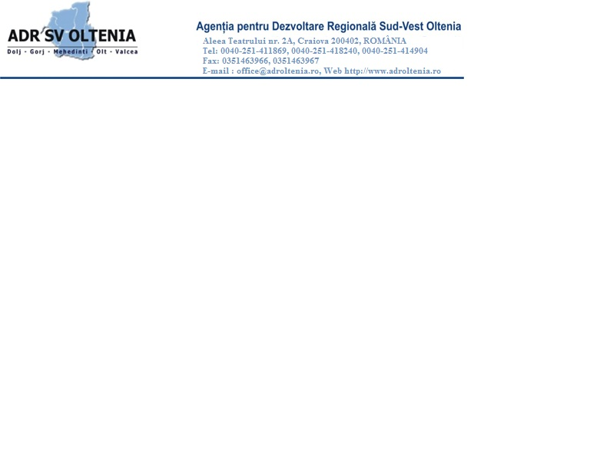
VA MULTUMIM!
Agentia pentru Dezvoltare Regionala Sud-Vest Oltenia
Adresa: Aleea Teatrului nr. 1, Craiova 200402, Romania
Web: http://www.adroltenia.ro;
Tel: 0040-251-411869, 0040251-418240, 0040-251 414904;
Fax: 0351463966, 0351463967
e-mail:office@adroltenia.ro;

